Slide 1
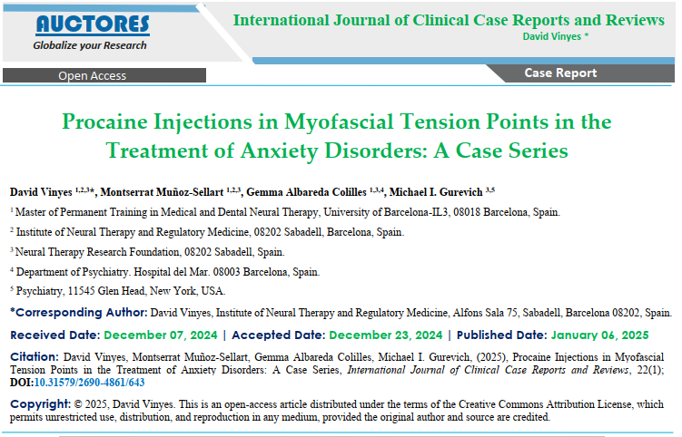
Arş.Gör.Dr.
Mahmut Ersoy AYMAK
KTÜ Aile Hekimliği

Slide 2
Giriş
Anksiyete bozukluğu (AD), İspanya'da ve dünya genelinde yüksek prevalansa sahip, işlevsellik ve yaşam kalitesinde azalmaya yol açan yaygın bir psikiyatrik hastalıktır.
AD; endişe, panik atak, agorafobi gibi psikolojik semptomların yanı sıra nefes darlığı ve çarpıntı gibi fiziksel belirtilerle de kendini gösterir.
Ayrıca kardiyovasküler, pulmoner, gastrointestinal ve nörolojik hastalıklarla ilişkili olabilir.
Tanıda Beck Anksiyete Envanteri (BAI) gibi tarama araçları kullanılmakta; tedavide ise farmakoterapi ve bilişsel davranışçı terapi ön planda yer almaktadır.
Ancak tedavi yanıtı kişiden kişiye değişiklik göstermektedir.

Slide 3
Giriş
AB ile denge bozuklukları arasında bir ilişki vardır; anksiyete, dengeyi kontrol eden sinir yollarını etkileyerek rahatsızlık hissini artırabilir.
Özellikle stresin sempatik sinir sistemi ve inflamatuar süreçler üzerindeki etkisi, ağrı ve kas gerginliğinde artışa neden olur.
Sürekli stres ve anksiyete, otonom homeostazı bozar, ağrı-inflamasyon döngüsünü pekiştirir.

Slide 4
Giriş
Son zamanlarda yapılan araştırmalar, lokal anesteziklerin (LA'lar) anksiyete tedavisinde de etkili olabileceğini göstermektedir.
LA'lar, otonom sinir sistemini düzenleyerek hastaların genel iyilik halini artırabilir.
Bu çalışma, şiddetli anksiyetesi olan hastalarda, myofasiyal gerilme noktalarına yapılan prokain enjeksiyonlarının etkilerini incelemektedir.

Slide 5
Metodoloji
Beck Anksiyete Envanteri (BAI), bu çalışmada anksiyete şiddetini ölçmek için kullanılan bir öz-değerlendirme ölçeğidir.
Anketler, ilk nöroterapi seansından önce ve son seansın ardından uygulanmıştır.
Katılımcılara, değerlendirme gününü de içeren bir hafta boyunca nasıl hissettiklerine dayalı olarak soruları yanıtlamaları talimatı verilmiştir.

Slide 6
Metodoloji
BAI, her biri bir anksiyete semptomunu temsil eden 21 maddeden oluşur.
Katılımcılar, her semptomu 0 (Hiçbir şekilde) ile 3 (Şiddetli) arasında bir ölçekle puanlar.
Toplam puan, tüm madde puanlarının toplamını ifade eder ve 0 ile 63 arasında değişir; daha yüksek puanlar daha fazla anksiyeteyi gösterir.
Anksiyete seviyeleri dört gruba ayrılır: minimal (0—7 puan), hafif (8—15 puan), orta (16—25 puan) ve şiddetli (26—63 puan) [42].

Slide 7
Metodoloji
Tedavide Miyofasiyal gerginlik noktalarına (MTP'ler) %0,5 prokainin subkutan/intramüsküler enjeksiyonları uygulandı.
Terapist, enjeksiyon noktalarını yönlendirmek için palpasyonu ve hastanın bildirdiği kas hassasiyetli bölgeleri dikkate aldı.
En sık iğne yapılan bölgeler diyafragmatik, sternal ve oksipital alanlar ile servikal sempatik zincir yakınındaki MTP'lerdi.
İlk ve ikinci seans 2 hafta aralıkla, sonraki seanslar 4 hafta aralıklarla gerçekleştirildi.

Slide 8
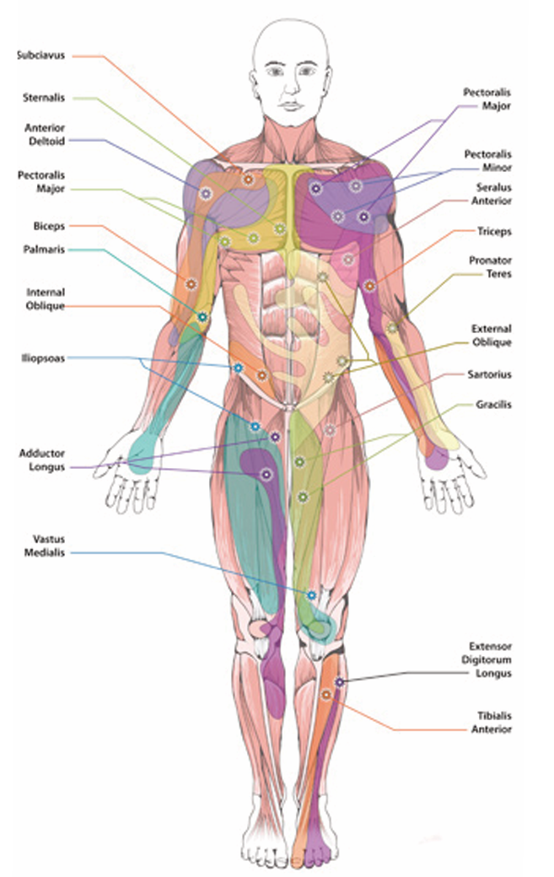
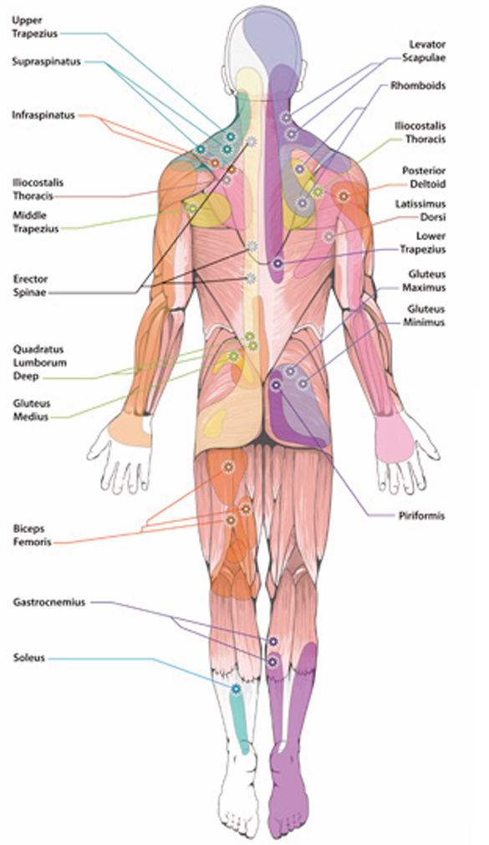

Slide 9
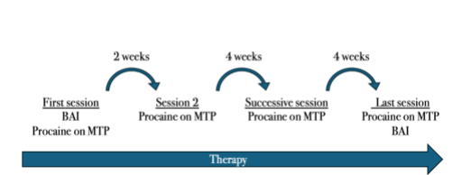
BAI (Beck Anksiyete Envanteri), MTP (Miyofasiyal gerilim noktaları).

Slide 10
Vaka 1
18 yaşında erkek hasta, 2 yıl önce ebeveynlerinin boşanmasından bu yana anksiyete, agorafobi ve uykusuzluk şikayetleri ile başvurdu.
Konsantrasyon zorlukları nedeniyle eğitimine ara vermişti.
Anksiyete ile artan epigastrik, torasik bölgelerde gerginlik hissettiğini ve aylardır bel ağrısı yaşadığını bildirdi.
Psikofarmakolojik tedavi: Hasta, uyku hali yapması nedeniyle ilaç tedavisini bıraktı.
Tıbbi geçmiş: Çocukluk döneminde birçok tonsilit atağı geçirmişti.
Fizik muayene: Bisikletten düşmeye bağlı alın bölgesinde bir yara izi mevcuttu.

Slide 11
Vaka 1
İlk BAI: Hasta 27 puan aldı (şiddetli anksiyete).
Tedavi ve gelişim:
İlk seansta, saçlı deri, oksipital, trapez kası, lomber bölge ve alın bölgesindeki yara izine yerleşmiş MTP’lere %0,5 prokain enjeksiyonu yapıldı.
Hasta, enjeksiyondan hemen sonra gevşeme hissi ve bel ağrısında azalma bildirdi. İkinci seansta hasta genel bir iyileşme; korku, anksiyete hissinde azalma ve epigastrium, göğüs, bel bölgelerine yansıyan rahatsızlıklarında da belirgin bir azalma bildirdi.
Üçüncü seansta, hasta gerginlikten tamamen kurtulduğunu, özgüven ve huzur hissettiğini ifade etti.
İkinci ve üçüncü seanslarda aynı MTP’lere enjeksiyon yapıldı.
Sonuçlar: BAI puanı 8 puana düştü (hafif anksiyete). Hasta eğitimine ve spor aktivitelerine devam edebildi. Bu iyileşme, 3 ve 6 aylık takip ziyaretlerinde de devam etti. Bu ziyaretlerde yine aynı MTP’lere prokain enjeksiyonu yapıldı.

Slide 12
Vaka 2
19 yaşında kadın hasta, şiddetli anksiyete ve agorafobi ile başvurdu; taşipne belirtileri (boğulma hissi, işitsel aşırı duyarlılık, aşırı terleme, mide bulantısı ve bayılma hissi) mevcuttu.
Semptomlar, 6 yıl önce ebeveyn ayrılığı ve diğer önemli travmatik stres etkenleri ile eşzamanlı olarak başlamıştı.
Psikofarmakolojik tedavi: Yok.
Özgeçmiş: 2 aylıkken retinoblastom tanısı konuldu. Bunun sonucunda sol göz enükleasyonu yapıldı, 22 aylıkken protez göz takıldı. Hasta, tekrarlayan tonsilit, otit ve baş ağrısı öyküsüne sahipti.
Fizik muayene: Ebeveynlerinin boşanmasının ardından kendine zarar vermeye bağlı olarak sağ omzunda bir yara izi mevcuttu.

Slide 13
Vaka 2
İlk BAI: Hasta 56 puan aldı (şiddetli anksiyete).
Tedavi ve gelişim:
Subdiyafragmatik, trapez kası, pre-tiroid bölgelerindeki MTP’ler ile mukozal-ağız içi gerginlik bölgelerine yapılan prokain enjeksiyonlarından sonra hasta, anında gevşeme ve iyilik hali bildirdi.
İkinci seansta anksiyete ve ruh hali açısından subjektif bir iyileşme hissi bildirdi. Aynı noktalar tekrar enjekte edildi, ayrıca suboksipital bölgedeki MTP'ye de enjeksiyon yapıldı.
Üçüncü ve dördüncü seanslardan sonra hasta ruh halinde önemli bir iyileşme bildirdi.
Bu seanslarda da aynı MTP'lere enjeksiyon yapıldı.
Sonuçlar: BAI puanı 15 puana düştü (hafif anksiyete).

Slide 14
Vaka 3
68 yaşında kadın hasta, 20 yıl önce menopoz başlangıcıyla birlikte başlayan; boğulma hissi, klostrofobi ve uykusuzluk ile seyreden birkaç anksiyete atağı şikayetiyle başvurdu.
Otuz yıl önce depresyon öyküsü vardı ve bu nedenle iki yıl süreyle tedavi görmüştü.
Ayrıca, 1 yıldır ele yayılan sol servikal radiküler ağrı şikayetinden (VAS 6/10) yakınmakta olup, bu ağrı aktivite ve anksiyete ile kötüleşmekteydi
Psikofarmakolojik tedavi: Her gün 0,5 mg lorazepam.
Özgeçmiş : Çocukluk çağından beri tekrarlayan tonsilit, Menstrüel dönemle ilişkili frontal baş ağrıları ve tekrarlayan idrar yolu enfeksiyonları. Ayrıca doğum sonrası depresyon ve kız kardeşinin ölümünden sonra başlayan uykusuzluk yaşamış, bu durum için 2 yıl ilaç kullanmıştı.

Slide 15
Vaka 3
İlk BAI: Hasta 45 puan aldı (şiddetli anksiyete).
Tedavi ve gelişim:
Prokain, suboksipital, temporal, trapez, pektoral, göğüs ve epigastrik MTP’lere enjekte edildi.
Hasta, servikal ağrıda (VAS 3/10) anında rahatlama bildirdi. İkinci seansta daha büyük bir huzur hissi ile geri döndü. Uykusuzlukta iyileşme (artık lorazepam kullanımı gerekmedi) ve servikal ağrıda (VAS 5/10) azalma, daha az alevlenme bildirdi.
Takip eden üç kontrol seansında hastada anksiyetede belirgin bir iyileşme görüldü ve klostrofobi hissi tekrar ortaya çıkmadı (VAS 10/10'dan 1/10'a geriledi).
Sonuçlar: BAI puanı 10 puana düştü (hafif anksiyete). Servikal ağrı şiddetinde orta derecede bir iyileşme görüldü (VAS 4/10) ve ağrı daha az sürekli hale geldi; yayılım sadece dirsek seviyesine kadar sınırlı kaldı.

Slide 16
Vaka 4
57 yaşındaki kadın hasta, son 6 aydır devam eden ve bir mesleki stresörle örtüşen; anksiyete, baş dönmesi, bulantı; epigastrik, servikal, suboksipital bölgelerde gerginlik hissi ile taşikardi şikayetleriyle başvurdu.
Diyafragmadan başlayan sıcak basmaları yaşadığını da bildirdi.
Psikofarmakolojik tedavi: Yok.
Özgeçmiş: Hastanın daha önce migren, servikal ağrı ve vertigo öyküsü vardı; ancak son on yılda bu durumlara ilişkin belirti bildirilmedi.

Slide 17
Vaka 4
İlk BAI: Hasta 39 puan aldı (şiddetli anksiyete).
Tedavi ve gelişim:
Subdiyafragmatik, suboksipital, servikal ve lomber bölgelerdeki MTP’lere yapılan prokain enjeksiyonlarından sonra hasta belirgin bir gevşeme yaşadı.
Üç aylık takip seansları sonunda hastada belirgin bir iyileşme görüldü.
Sonuçlar: BAI puanı 7 puana düştü (hafif anksiyete) ve hastada baş dönmesi, sıcak basmaları, taşikardi ve epigastrik gerginlik belirtileri kalmadı.

Slide 18
Vaka 5
67 yaşında kadın hasta, birkaç yıldır devam eden anksiyete ve depresif ruh hali şikayetleriyle başvurdu.
Psikofarmakolojik tedavi: Yok.
Özgeçmiş:
Hastada, orta dereceli eforla ortaya çıkan temel dispne ile seyreden kronik obstrüktif akciğer hastalığı (KOAH) mevcuttu; bu durum sık sık pnömoni ve bronşit ile alevleniyordu.
Ayrıca kronik farenjit ve 4 servikal disk hernisi ile birlikte servikal ağrısı vardı.

Slide 19
Vaka 5
İlk BAI: Hasta 33 puan aldı (şiddetli anksiyete).
Tedavi ve gelişim:
Subdiyafragmatik, torasik ve suboksipital bölgelerdeki MTP’lere ve oral fasiyal gerginlik noktalarına (submukozal) prokain enjeksiyonu yapıldı.
Dört takip seansı boyunca hasta genel durumunda aşamalı bir iyileşme bildirdi. Her takip seansında aynı MTP’lere enjeksiyon yapıldı.
Sonuçlar: BAI puanı 14 puana düştü (hafif anksiyete). Ayrıca kronik farenjit, boyun ağrısı ve dispnede de subjektif bir iyileşme görüldü.

Slide 20
Vaka 6
42 yaşında kadın hasta, 4 yıldır devam eden, zamanla dalgalanan, menstrüasyon dönemlerinde kötüleşen anksiyete ve sosyal fobi şikayetleriyle başvurdu.
Anksiyete krizlerine gözlerin arkasında basınç hissi, bulanık görme, titreme, göğüs baskısı ve boğulma hissi eşlik ediyordu.
Psikofarmakolojik tedavi: Yok.
Özgeçmiş: Hastanın çocukluk döneminde sık tonsilit ve otit öyküsü, Birkaç yıldır devam eden kulak çınlaması (tinnitus) mevcuttu. Zor doğum (forseps kullanımı) öyküsü bulunmaktaydı.
Fizik muayene: Apendoktomi skarı ve bir motosiklet kazasına bağlı sağ pretibial bölgede skar.

Slide 21
Vaka 6
İlk BAI: Hasta 34 puan aldı (şiddetli anksiyete).
Tedavi ve gelişim: Subdiyafragmatik, suboksipital, torasik, trapez ve skar bölgelerindeki MTP’lere prokain enjeksiyonu yapıldı.
Hasta, ilk ve ikinci seanslardan hemen sonra belirgin bir rahatlama bildirdi.
Üçüncü seanstra hasta boşanma ve kızının velayet davası süreciyle aynı zamana denk gelen bir haftalık frontal migren ve uykusuzlukla birlikte yoğun anksiyete yaşadı.
Üçüncü seansta aynı MTP’lere ek olarak temporal, mastoid, pre-tiroid, lumbosakral bölgeler ve supraorbital sinirlerdeki yeni MTP’lere de enjeksiyon yapıldı.
Sonuçlar: 6 aylık müdahale süreci sonunda hastanın BAI puanı 6’ya (hafif anksiyete) düştü.

Slide 22
Vaka Sunumu
Tüm hastalar, Sabadell (Barselona, İspanya) Nöroterapi Enstitüsü'nün hastalarıydı.
Tedaviye 6 hasta dahil edilmiştir: 5 kadın ve 1 erkek, yaşları 18 ile 68 arasında değişmekte olup (ortalama = 45 yıl ±20.7), hepsi şiddetli anksiyete bozukluğu (AB) tanısı almıştı.
Başlangıçtaki BAI skoru, altı hastanın tamamında şiddetli semptomları göstermiştir (%100).
Müdahale sonrasında, hepsi klinik olarak anlamlı bir iyileşme göstermiştir.

Slide 23
Vaka Sunumu
Dört hasta (%66.7) şiddetli anksiyeteden hafif anksiyeteye, iki hasta (%33) ise şiddetli anksiyeteden orta seviyeye geçmiştir.
Müdahale öncesi ortalama BAI skoru 39 (±10.3), müdahale sonrası ise 10 (±3.7) olarak ölçülmüş ve bu da 29 (±4,5) puanlık bir fark yaratmıştır (ortalama ± SEM)
Ortalama nöroterapi seansı sayısı 3.83 (±1.17) olup, seans sayısı 3 ile 6 arasında değişmiştir.
Hastalar, müdahaleye iyi bir tolerans göstermiş ve herhangi bir yan etki tespit edilmemiştir.

Slide 24
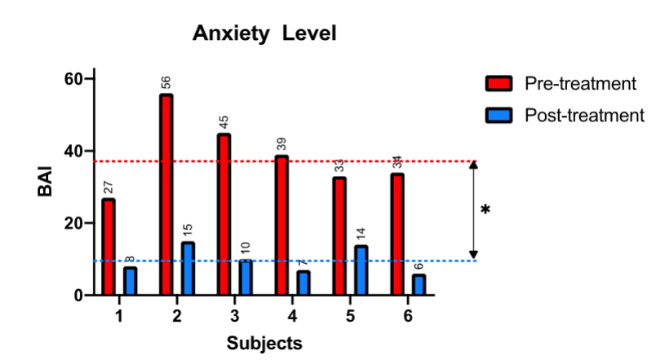

Slide 25
Hastalar |  |  | BAI Skoru |  | Nöral Terapi Seansları
Vaka | Cinsiyet | Yaş | İlk | Son | Müdehale Sayısı | Miyofasiyal Gerilme Noktaları | Tedavinin Ana Sebebi | Eşlik eden Hastalıklar
2 | E | 18 | 27 | 8 | 3 | Saç derisi, oksipital, trapezius, lomber ve alın yara izi bölgeleri | Anksiyete, agorafobi ve uykusuzluk | Bel ağrısı
3 | K | 19 | 56 | 15 | 4 | Subdiyafragmatik, trapez, pre-tiroid, muko-oral ve suboksipital | Anksiyete ve agorafobi | Taşipne, boğulma hissi, işitsel aşırı duyarlılık, hiperhidroz, mide bulantısı ve bayılma hissi
4 | K | 68 | 45 | 10 | 5 | Suboksipital, temporal, trapezius, pektoral, göğüs, epigastrium ve yara izleri | Anksiyete | Boğulma hissi, klostrofobi, uykusuzluk ve servikal ağrı
5 | K | 57 | 39 | 7 | 4 | Subdiyafragmatik, suboksipital, servikal ve lomber | Anksiyete ve Baş dönmesi | Epigastrik, servikal ve suboksipital bölgede gerginlik hissi
6 | K | 67 | 33 | 14 | 5 | Subdiyafragmatik, torasik, suboksipital ve oral | Anksiyete ve depresif ruh hali | Kronik obstrüktif akciğer hastalığı, kronik farenjit ve servikal ağrı
7 | K | 42 | 34 | 6 | 6 | Subdiyafragmatik, suboksipital, torasik ve trapezius | Anksiyete ve sosyal agorafobi | Gözlerin arkasında basınç, bulanık görme, titreme, göğüste basınç ve boğulma
BAI: Beck Anksiyete Envanteri
Tablo 1: Hastaların demografik özellikleri, klinik özellikleri, tedavisi ve klinik gelişimi.

Slide 26
Tartışma ve Sonuç
Lokal anestezikler (LAs) 120 yıldır güvenle kullanılmaktadır; prokain, düşük toksisite ve ek faydaları nedeniyle seçilmiştir.
LAler sinir iletimini bloke eder; burada amaç, anestezi değil patolojik sinir aktivitesini “sıfırlamaktır”.
LAler ayrıca iltihap azaltıcı, damar geçirgenliğini düşürücü ve mikrosirkülasyonu artırıcı etkilere sahiptir.
Miyofasiyal tetik noktalarına (MTP) düşük doz LA enjeksiyonu, anksiyete bozukluğu (AD) olan hastalarda kas gerginliğini ve sempatik aktivasyonu azaltmıştır.

Slide 27
Tartışma ve Sonuç
Sosyal fobi, panik bozukluk ve obsesif-kompulsif bozukluk gibi hastalıklarda kas gerginliği ve sempatik sistem dengesizliği görülmektedir.
Mental stres, kas ağrısını artırır; bu nedenle stresin azaltılması ağrı yönetiminde önemlidir.
Bu yöntem, sempatik-nörojenik inflamasyon döngüsünü keserek hem ağrıyı hem anksiyeteyi hafifletebilir.
Tedavi hızlı etkili, düşük maliyetli ve az yan etkilidir; bazı durumlarda da ilaç kullanımını azaltabilir.
Çalışmada tüm hastalarda iyileşme gözlenmiş olsa da, olgu serisi düzeyinde olduğu için kesin sonuçlar elde etmek adına geniş ölçekli klinik çalışmalar gereklidir.
Sonuç olarak, düşük doz LA enjeksiyonları AD tedavisinde güvenli ve etkili bir seçenek olabilir.

Slide 28
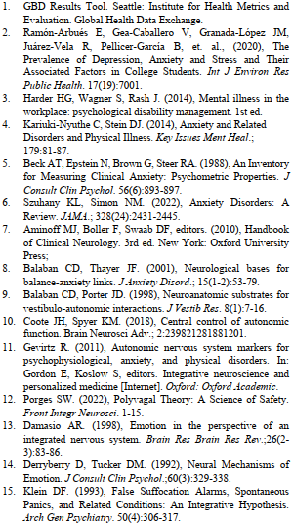
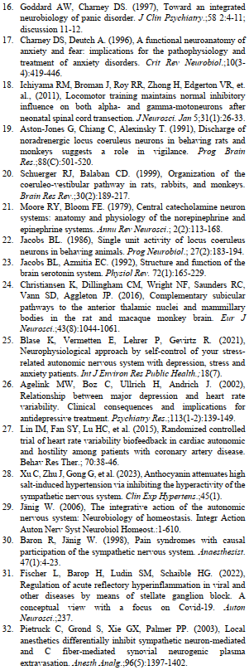
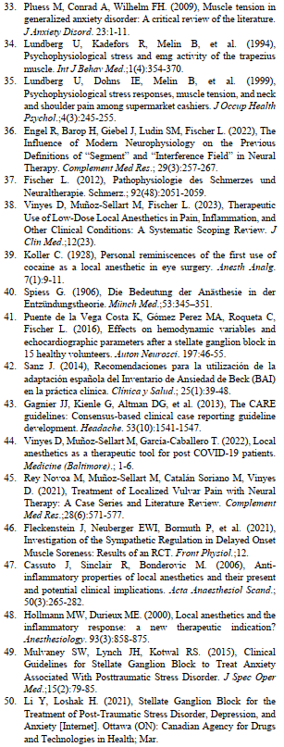
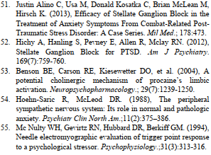
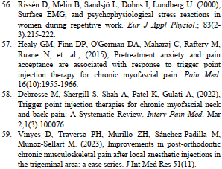
Referanslar

Slide 29



Teşekkürler…

